Slide 1
Área Académica de Odontología
Taller de inducción a la vida universitaria
Enero – junio 2021
SYLLABUS

Slide 2
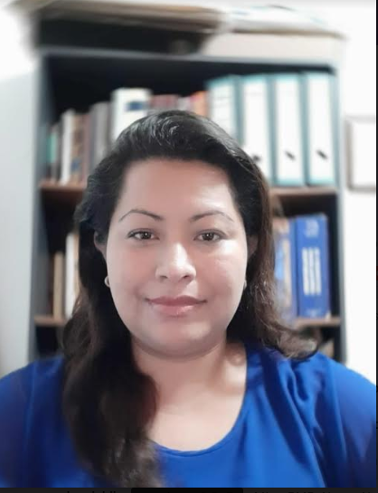
SYLLABUS
Mtra. Nancy Noya Maiz
Coordinadora de Programa Educativo de la Licenciatura en Cirujano Dentista.
Lugar de Adscripción: Área Académica de Odontología, ICSa.
Correo: nancy_noya10345@uaeh.edu.mx

Slide 3
SYLLABUS
Latín = sillabus
Significa compendio, lista o sumario.
Detalla el programa de un curso.

Slide 4
ELEMENTOS DEL SYLLABUS
Plan de Clase de cada una de las materias
Estrategias Didácticas
Fechas y periodos de evaluación
Porcentaje de evaluación: Heteroevaluación (examen y tareas), coevaluación, y autoevaluación
Formación de equipos de trabajo
Pase de lista
Porcentaje de asistencia
Calificaciones por parcial
Calificación final

Slide 5
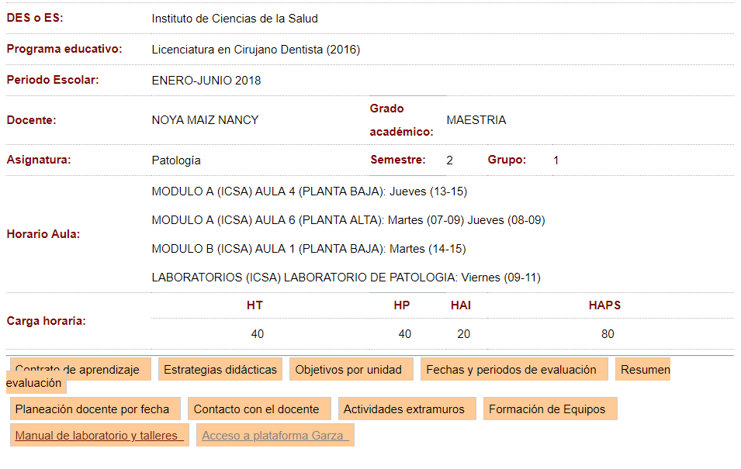
ELEMENTOS DEL SYLLABUS
Descripción del curso (contenido del programa)

Slide 6
INGRESO A SYLLABUS
Número de cuenta
Nip
https://www.maestrillo.net/wp-content/uploads/2018/01/2.png

Slide 7
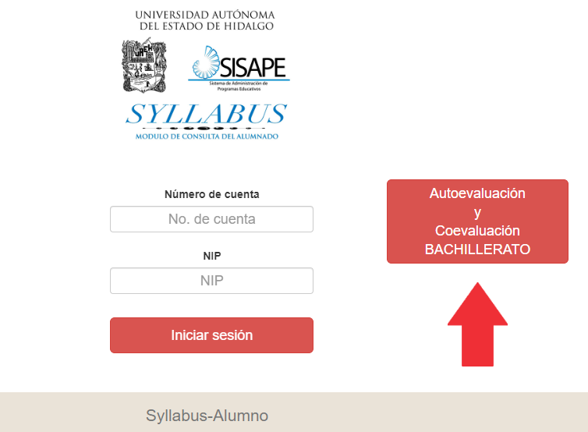
http://sisalt.uaeh.edu.mx/sape/sapemovil/index.php
http://sisalt2.uaeh.edu.mx/sape/sapemovil/index.php

Slide 8
IMPORTANTE
Verifica fechas de evaluación y fecha límite, cierre automático del sistema a las 23:59 hrs.
Realizar los procesos de autoevaluación y coevaluación en tiempo y forma.
Verifica se guarde tu registro, evita realizar el proceso el ultimo día de la fecha limite. Evita contratiempos.
Utiliza equipo de computo, no celular.
Una vez cerrado el sistema NO se apertura.
Si no realizaste autoevaluación y coevaluación en tiempo y forma, tú calificación en ese rubro es CERO.

Slide 9
COEVALUACIÓN
Debes estar en un equipo de trabajo.
Si al ingresar a la coevaluacion, aparece la leyenda “no has sido validado”, significa que el docente de la asignatura no te ha incluido en equipo de trabajo.
Contacta a tu docente
Solo el podrá asignarte equipo de trabajo.
https://thumbs.dreamstime.com

Slide 10
https://www.ruizhealytimes.com/sites/

